Slide 1
Název | Ruské reálie - Symboly
Předmět, ročník | Ruský jazyk, 2. – 4. ročník
Tematická oblast | Ruské reálie
Anotace | Prezentace s výkladem v ruském jazyce a obrazovým materiálem o oficiálních i neoficiálních symbolech Ruska
Klíčová slova | Vlajka, znak, hymna Ruska, samovar, matrjoška, kaviár, jantar, ruská lidová umělecká tvorba a soudobé suvenýry
Autor | Mgr. MarceIa Barvířová
Datum | 8. 2. 2013
Škola | Gymnázium Jana Opletala, Litovel, Opletalova 189
Projekt | EU peníze středním školám, reg. č.: CZ.1.07/1.5.00/34.0221

Slide 2
ФАКТЫ О РОССИИ
СИМВОЛЫ

Slide 3
Символы России
В России можно встретиться с многими национальными символами и предметами, которые представляют собой уникальное и неповторимое русское своеобразие.

Slide 4
Официальные символы
Флаг – состоит из трёх полос белого, синего и красного цветов
Герб - красный со золотым двуглавым орлом, на груди которого всадник поражающий дракона
Гимн – текст написал Сергей Михалков на музыку советского гимна Александра Александрова

Slide 5
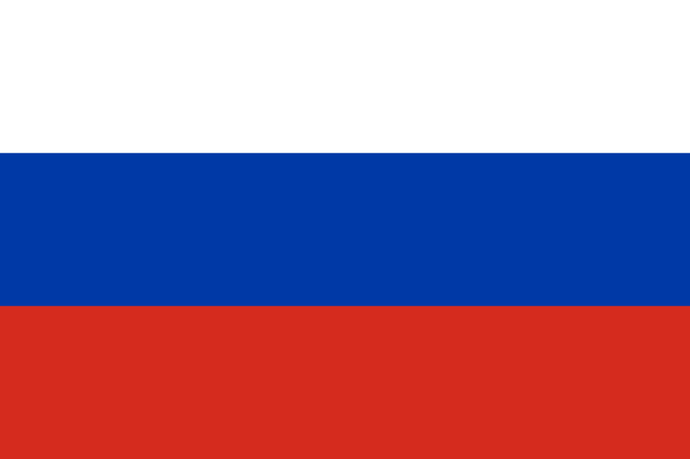
Флаг России
«Гимн Российской Федерации»
Гимн
Герб России
Zdroj: [online]. [cit. 2013-02-02]. Dostupný na WWW: <http://commons.wikimedia.org/wiki/File:
Flag_of_Russia.svg>, <http://commons.wikimedia.org/wiki/File:Coat_of_Arms_of_the_Russian_
Federation.svg>, <http://commons.wikimedia.org/w/index.php?title=File:Russian_Anthem_chorus.ogg>

Slide 6
Неофициальные символы
самые известные
Самовар
Матрёшка
Икра
Янтарь

Slide 7
Самовар
самая необходимая русская вещь
его раньше считали в доме главным украшением
это металлическая посуда для кипячения воды для подготовки чая
чаепитие является народным ритуалом
во время чаепития подают к чаю варенье, пироги, конфеты

Slide 8
Серебряный самовар советского производства, США
Zdroj: [online]. [cit. 2013-02-02]. Dostupný pod licencí Creative Commons na WWW:
<http://commons.wikimedia.org/wiki/File:Samovar.silver.jpg>

Slide 9
Самовар с чашками на подносе, конец XIX века
Zdroj: [online]. [cit. 2013-02-02]. Dostupný pod licencí Creative Commons na WWW:
<http://commons.wikimedia.org/wiki/File:Golsen_samovar_with_cup.jpg>

Slide 10
Матрёшка
популярный русский сувенир
это деревянная кукла, в которой ещё несколько других, вложенных одна в другую
на дереве всегда многоцветная роспись

Slide 11
Матрёшки
Zdroj: [online]. [cit. 2013-03-29]. Dostupný pod licencí Creative Commons na WWW:
<http://commons.wikimedia.org/wiki/File:Russian-Matroshka_no_bg.jpg>

Slide 12
Матрёшки, политики
Zdroj: [online]. [cit. 2013-02-02]. Dostupný pod licencí Creative Commons na WWW:
<http://en.wikipedia.org/wiki/File:Matryoshka_Russian_politicians.jpg>

Slide 13
Набор из 37 матрёшек
Zdroj: [online]. [cit. 2013-02-02]. Dostupný pod licencí Public Domain na WWW:
<http://commons.wikimedia.org/wiki/File:Russian.dolls.hugeset.arp.jpg>

Slide 14
Красная и чёрная икра
красная икра - икра лососёвых рыб
чёрная икра - икра осетровых рыб
считаются деликатесом

Slide 15
Zdroj: [online]. [cit. 2013-03-29]. Dostupný pod licencí Creative Commons na WWW:
<http://commons.wikimedia.org/wiki/File:Ikorka.jpg>

Slide 16
Zdroj: [online]. [cit. 2013-03-29]. Dostupný pod licencí Creative Commons na WWW:
<http://commons.wikimedia.org/wiki/File:Forellenkaviar_1767.JPG>

Slide 17
Zdroj: [online]. [cit. 2013-03-29]. Dostupný pod licencí Creative Commons na WWW:
<http://commons.wikimedia.org/wiki/File:Oona_Kaviar_05_12.jpg>

Slide 18
Zdroj: [online]. [cit. 2013-03-29]. Dostupný pod licencí Creative Commons na WWW:
<http://commons.wikimedia.org/wiki/File:Kaviar_aus_Seehasenrogen_001.JPG>

Slide 19
Янтарь
ископаемая смола
используется для изготовления ювелирных изделий
имеет много поэтических названий как «слёзы моря», «дар солнца» и т. д

Slide 20
Янтарь
Zdroj: [online]. [cit. 2013-03-29]. Dostupný pod licencí Creative Commons na WWW:
<http://commons.wikimedia.org/wiki/File:Jantar_023.jpg>

Slide 21
Кулоны из янтаря
Zdroj: [online]. [cit. 2013-03-29]. Dostupný pod licencí Public Domain na WWW:
<http://commons.wikimedia.org/wiki/File:Amber.pendants.800pix.050203.jpg>

Slide 22
Янтарная комната, Большой Екатерининский дворец, Пушкин
Zdroj: [online]. [cit. 2013-03-29]. Dostupný pod licencí Public Domain na WWW:
<http://commons.wikimedia.org/wiki/File:Bernsteinzimmer01.jpg>

Slide 23
Неофициальные символы
русское народное искусство
Хохломская посуда
Гжель-керамика
Дымковские игрушки
Палехские шкатулки
Изделия из бересты
Кокошник и сарафан

Slide 24
Матрёшка, Гжельская керамика
Zdroj: [online]. [cit. 2013-02-03]. Dostupný pod licencí Creative Commons na WWW:
<http://commons.wikimedia.org/wiki/File:Gzhel_russiandolls.jpg>

Slide 25
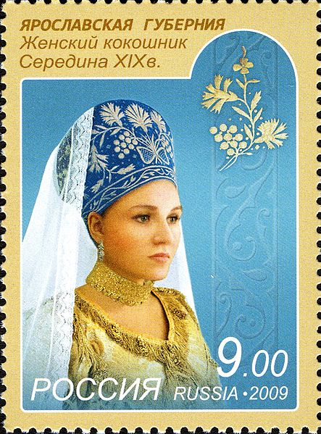
Кокошник и сарафан
Zdroj: [online]. [cit. 2013-02-02]. Dostupný pod licencí Creative Commons na WWW:
<http://commons.wikimedia.org/wiki/File:2009_Stamp_of_Russia._Kokoshnik._Yaroslavl_Province.jpg>,
<http://commons.wikimedia.org/wiki/File:Stamp_of_Russia_2012_No_1584_Visit_Russia.jpg>

Slide 26
Неофициальные символы
современные символы
Чебурашка – персонаж из книги Эдуарда Успенского «Крокодил Гена и его друзья» и мультфильма Романа Качанова «Крокодил Гена», снятого по этой книге. У него огромные уши, большие глаза и коричневая шерсть.
Памятные вещи СССР – разные монеты, наряды, эмблема серп и молот, офицерские фуражки и ушанки

Slide 27
Zdroj: [online]. [cit. 2013-03-29]. Dostupný pod licencí Public Domain na WWW:
<http://commons.wikimedia.org/wiki/File:KZAirForceOfficerDressCap.JPG>

Slide 28
Zdroj: [online]. [cit. 2013-03-29]. Dostupný pod licencí Creative Commons na WWW:
<http://commons.wikimedia.org/wiki/File:Ushanka_of_Soldier_of_Soviet_Army-1.jpg>

Slide 29
Белый Чебурашка в форме Олимпийской сборной России
Zdroj: [online]. [cit. 2013-03-29]. Dostupný pod licencí Creative Commons na WWW:
<http://ru.wikipedia.org/wiki/Файл:White_Cheburashka.jpg>

Slide 30
Citace
HLAVÁČEK, A., HŘÍBKOVÁ, R., 2004. Ruský jazyk v kostce. Konverzační témata reálie. Havlíčkův Brod: Fragment. ISBN 80-7200-893-5.
Википедия - Свободная энциклопедия, 2013. Янтарь [online]. 25. 3. 2013 [cit. 29. 3. 2013]. Dostupné z WWW: <http://ru.wikipedia.org/wiki/Янтарь>.
Википедия - Свободная энциклопедия, 2013. Чебурашка [online]. 23. 3. 2013 [cit. 29. 3. 2013]. Dostupné z WWW: <http://ru.wikipedia.org/wiki/Чебурашка>.
Ostatní grafické prvky v prezentaci: Radek Barvíř

Slide 31
Спасибо вам за внимание.

